Slide 1
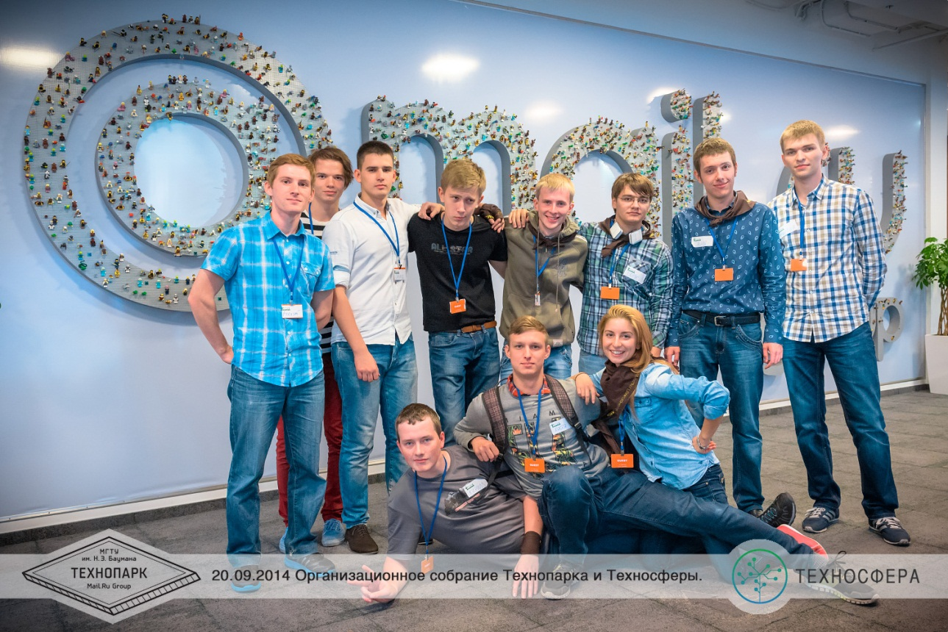
Технопарк
Строим ИТ-будущее вместе!

Slide 2
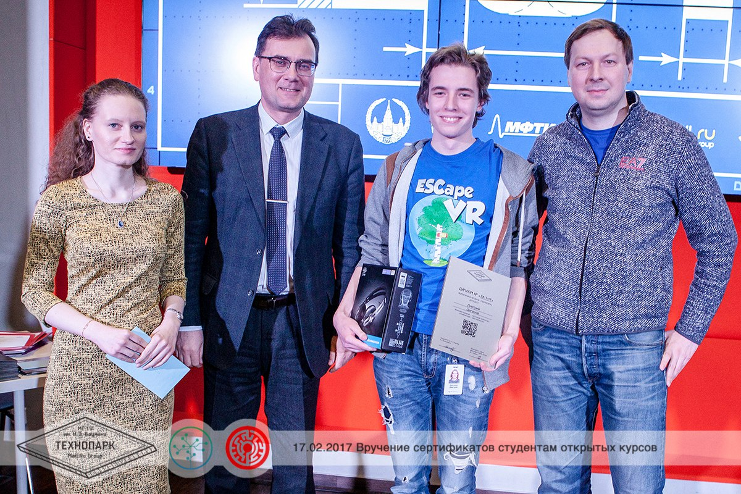
553 выпускника

Slide 3
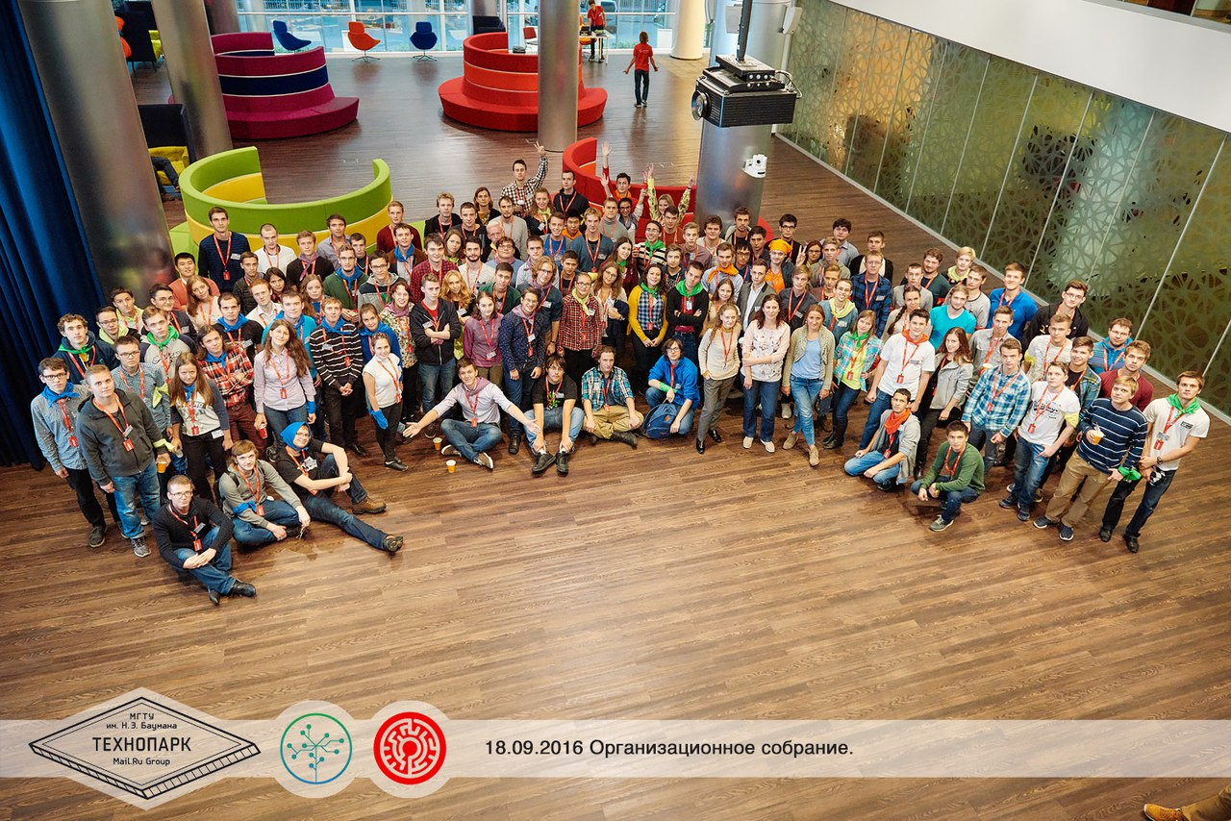
4252 абитуриента

Slide 4
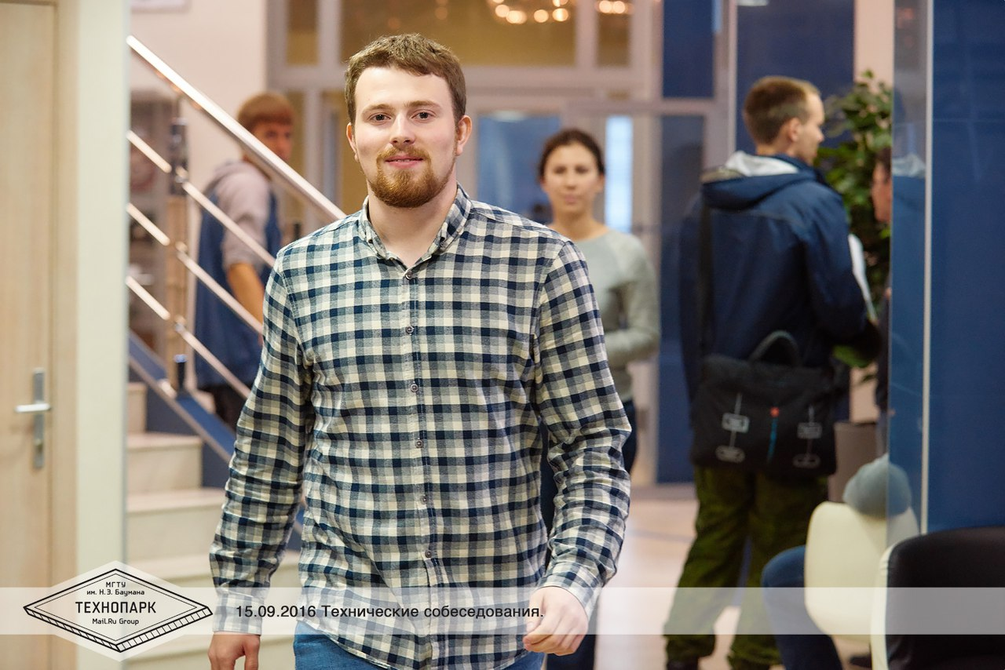
53 преподавателя

Slide 5
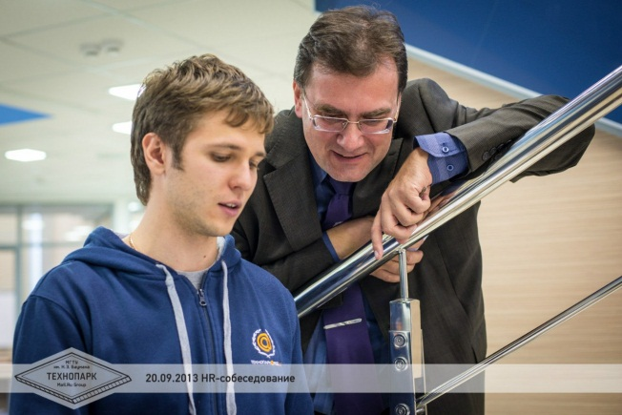
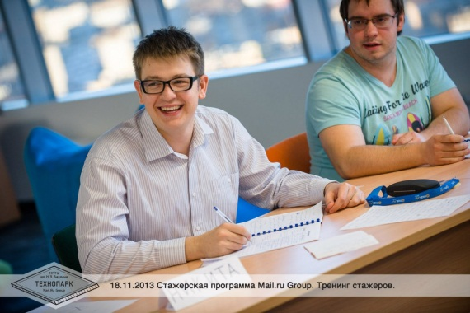
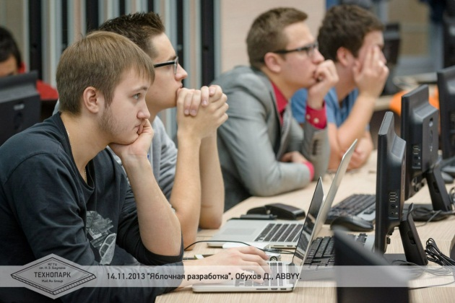
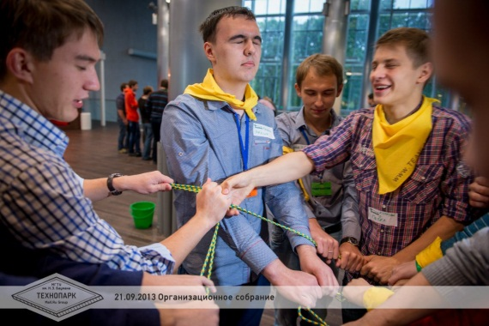
Основная программа
Два года, бесплатно
В МГТУ, для студентов МГТУ
Нагрузка - 14 часов в неделю
Направление – архитектура высоконагруженных систем
и web-разработка

Slide 6
6 открытых курсов
Базовое администрирование Linux
Программирование на Perl
Разработка приложений на iOS
Программирование на Python
Разработка веб-сервисов на Golang
Подготовительная программа по программированию на С/С++
Notes:
Обновила

Slide 7
Mail.Ru Group сегодня
96%
ежемесячная аудитория
Интернет-пользователей в России
148,7
миллионов
пользователей в мире
MMO,
социальные,
Мобильные,
браузерные
игры
Почта
Главная
Портал
Одноклассники
Мой мир
ВКонтакте
Агент
ICQ
Поиск
Товары
Деньги
МЕЖДУНАРОДНОЕ НАПРАВЛЕНИЕ

Slide 8
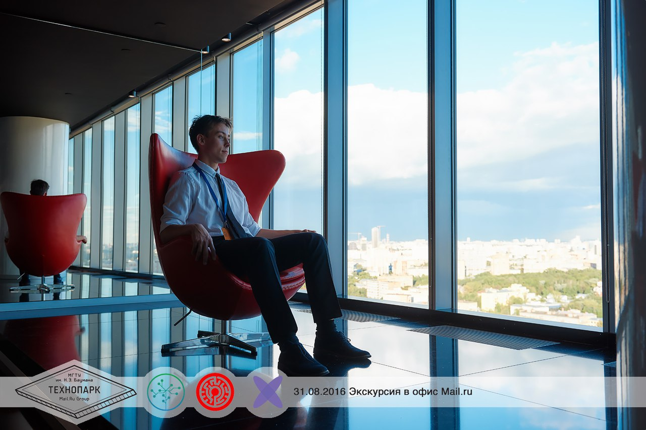
Стажировка

Slide 9

День Открытых Дверей
5 и 6 сентября
день открытых дверей
Приходите знакомиться ближе в гз в аудиторию 395

Slide 10
Спасибо за внимание!
Контакты:
Дима Санников d.sannikov@corp.mail.ru
Аня Ёлочкина
tanna977@gmail.com

